Slide 1


Sutarčių viešinimas
Galioja nuo 2026-06-19

Slide 2
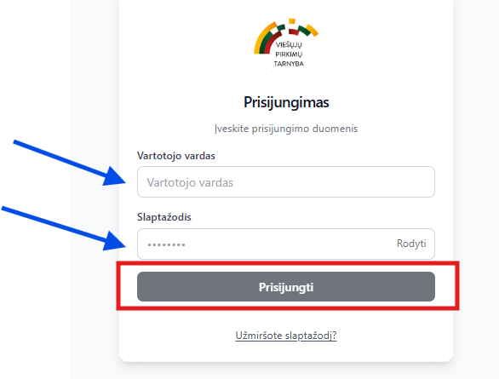

Norėdami paviešinti sutartį, prisijunkite prie VPT-SSO
Norėdami prisijungti prie VPT-SSO, tinklalapyje https://eviesiejipirkimai.lt/vpt-sso/login
įveskite naudotojo vardą ir slaptažodį. Jei nepavyksta, pasinaudokite funkcionalumu „Užmiršote slaptažodį?“
SVARBU: senosios CVP IS prisijungimui prie VPM IS (Viešųjų pirkimų sutarčių viešinimo posistemės)
nebenaudokite!

Slide 3
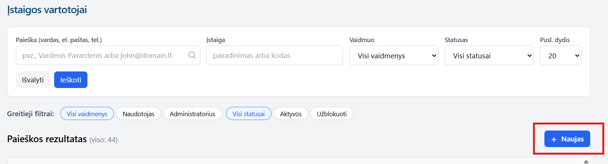
VPT-SSO naudotojo sukūrimas ir užblokavimas
Jeigu neturite prisijungimo duomenų prie VPT-SSO, reikėtų kreiptis į organizacijos administratoriaus teises turintį savo organizacijos atstovą, kuris naują naudotoją gali sukurti savo VPT-SSO paskyroje paspaudęs mygtuką „Įstaigos vartotojai“:
ir tuomet mygtuką „+ Naujas“:
Gali būti sukurtas Naudotojo arba Administratoriaus teises turintis sistemos vartotojas. Administratorių gali būti daugiau nei vienas.
Kai atsiranda poreikis užblokuoti naudotoją, organizacijos administratoriaus teises turintis naudotojas turi pakeisti
šio naudotojo statusą iš „Aktyvus“ į „Užblokuotas“

Slide 4
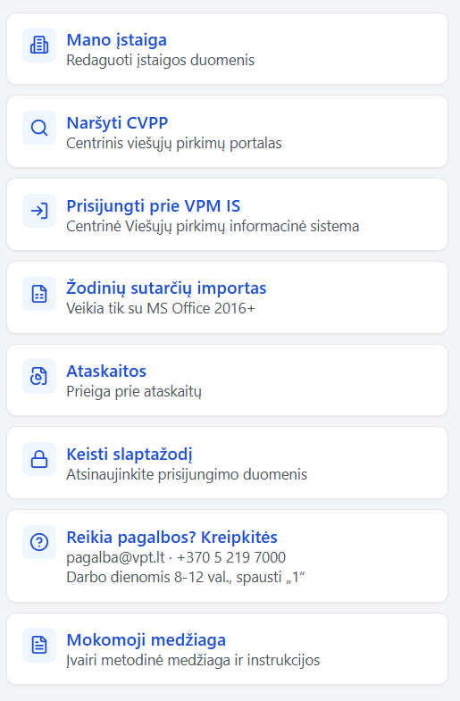
Funkcijų sąraše pasirinkite VPM IS nuorodą
Jeigu norite viešinti raštu sudarytas sutartis ir (arba) ilgalaikių žodinių sutarčių duomenis, rinkitės skiltį „Prisijungti prie VPM IS“

Slide 5
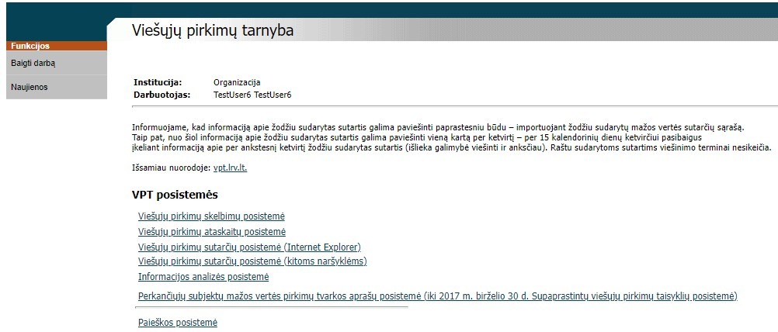
VPM IS pasirinkite Viešųjų pirkimų sutarčių posistemę ir su kokia naršykle viešinsite sutartis
SVARBU: jeigu nematote Viešųjų pirkimų sutarčių posistemės, kreipkitės el. paštu pagalba@vpt.lt

Slide 6
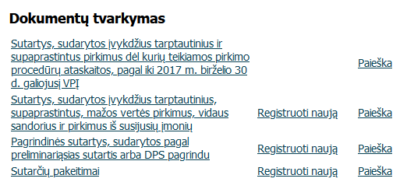
Nuo 2017 m. liepos 1 d. įvykusių pirkimų sutarčių viešinimas
Nepildoma
Sutartys, sudarytos jvykdžius tarptautinius, supaprastintus, mažos vertės pirkimus, vidaus sandorius ir
pirkimus iš susijusių jmonių – pildoma paspaudus „Registruoti naują“;
Pagrindinės sutartys, sudarytos pagal preliminariąsias sutartis arba DPS pagrindu – pildoma paspaudus
„Registruoti naują“;
Sutarčių pakeitimai – pildoma paspaudus „Registruoti naują“
1
2
3
4

Slide 7
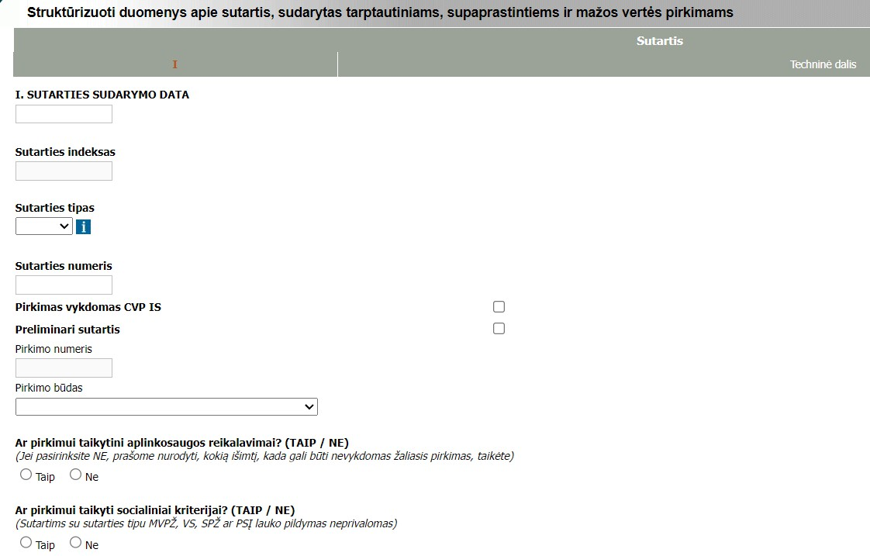
Sutarties formos pildymas
1
Jeigu mygtukas „Registruoti naują“ (1) neaktyvus, reikia sutvarkyti naudojamos naršyklės nustatymus.
Kaip sutvarkyti Explorer naršyklės nustatymus rasite DUK‘e Ką daryti, jeigu VPM IS Sutarčių posistemėje neaktyvūs mygtukai?,
kitoms naršyklės nustatymų instrukciją
rasite https://vpt.lrv.lt/uploads/vpt/documents/files/LT_versija/CVP_IS/Mokymu_medziaga/Perkanciosioms_organizacijoms/ CVPIS_Kaip_viesinti_sutartis_su_skirtingomis_narsyklemis.pdf (nuo 4 skaidrės).
Dėl instrukcijų galite kreiptis el. paštu pagalba@vpt.lt

Slide 8
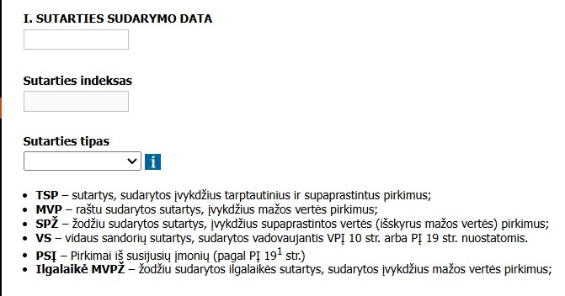
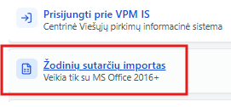

Sutarties formos pildymas
Įrašykite sutarties sudarymo datą;
Sutarties indeksą užpildo pati sistema;
Pasirinkite sutarties tipą iš sąrašo
2
3
Skiltyje „Sutartys, sudarytos įvykdžius tarptautinius, supaprastintus, mažos vertės pirkimus ir vidaus sandorius“ galimi tipai : TSP – sutartys, sudarytos įvykdžius tarptautinius ir supaprastintus pirkimus; MVP – raštu sudarytos
sutartys, įvykdžius mažos vertės pirkimus; SPŽ – žodžiu sudarytos sutartys, įvykdžius supaprastintus (išskyrus mažos vertės) pirkimus; VS – vidaus sandorių sutartys, sudarytos vadovaujantis VPĮ 10 str. arba PĮ 19 str.
nuostatomis; PSĮ – pirkimai iš susijusių įmonių (pagal PĮ 19¹ str.); Ilgalaikė MVPŽ – žodžiu sudarytos ilgalaikės sutartys, įvykdžius mažos vertės pirkimus;
Skiltyje „Pagrindinės sutartys, sudarytos pagal preliminariąsias sutartis arba DPS pagrindu“ galimas vienas sutarties tipas PPS;
Skiltyje „Sutarčių pakeitimai“ galimas vienas sutarties tipas SP
4
Pastaba: Pirkimo vykdytojų 2025-01-07 ir vėliau žodžiu sudarytos sutartys, įvykdžius mažos vertės pirkimus (tipas MVPŽ) CVPP viešinamos automatiškai pagal SABIS pateiktas sąskaitas.
Aktualu komunalinio sektoriaus pirkimo vykdytojams – mažos vertės žodines sutartis su tipu MVPŽ galite paviešinti CVPP skiltyje „Sutartys“ importuodami žodinių sutarčių failą ar viešindami po vieną sutartį (žr. instrukciją https://vpt.lrv.lt/public/canonical/1734948672/18632/CVPIS_Kaip_viesinti_zodines_sutartis_importuojant.pdf)

Slide 9
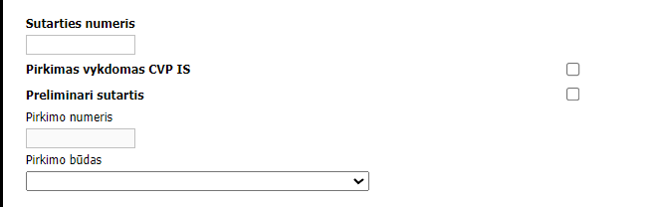
Sutarties formos pildymas
Įrašykite sutarties numerį. Kai sudaroma ilgalaikė žodinė sutartis, sutarties numerio laukelyje rekomenduojama pažymėti, kad tai „Žodinė sutartis“;
Pažymėkite, jeigu pirkimas buvo vykdomas CVP IS priemonėmis;
Pažymėkite, jeigu viešinate preliminariąją sutartį;
Įrašykite pirkimo CVP IS numerį. Laukelis pildomas, tik tuomet kai pirkimas
Vykdytas CVP IS priemonėmis;
Pasirinkite pirkimo būdą iš sąrašo
5
6
7
8
9
Svarbu: Viešinant pagrindines sutartis, sudarytas pagal CPO preliminariąsias sutartis, būtinai pažymėkite, kad pirkimas buvo vykdomas CVP IS (6) ir nurodykite CPO vykdyto pirkimo CVP IS numerį (8), kurį galite rasti preliminariojoje sutartyje po rekvizitais arba atlikę paiešką pagal CPO vykdyto pirkimo pavadinimą:
1) CVPP (https://eviesiejipirkimai.lt) – jei apie pirkimą paskelbta iki 2024 m. gruodžio 1 d.;
2) CVP IS (https://viesiejipirkimai.lt/epps/home.do) – jei apie pirkimą paskelbta po 2024 m. gruodžio 1 d.
Jeigu viešinate sutartį, sudarytą po CPO vykdytos dinaminės pirkimų sistemos, pasirinkite pirkimo būdą „Ribotas konkursas“. Jeigu sutartis sudaryta pagal CPO preliminariąją sutartį, pirkimo būdą rasite CPO vykdyto pirkimo skelbime.
Jeigu sutartis buvo sudaryta naudojantis naujuoju CPO LT katalogu (https://cpois.cpo.lt/catalog), tokių sutarčių viešinti nereikia, ji paviešinama automatiškai.

Slide 10
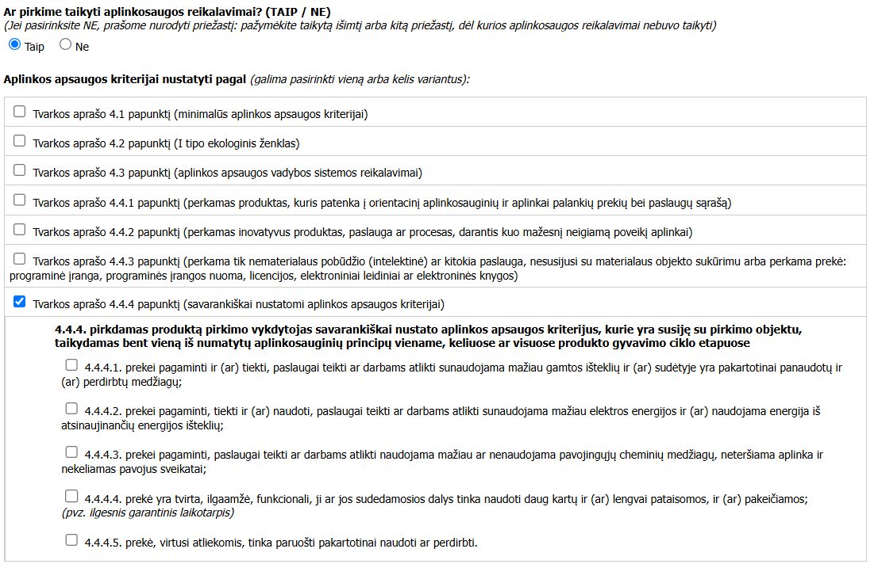
Sutarties formos pildymas
(10) Pažymėkite, ar pirkime buvo taikyti aplinkosaugos reikalavimai
10
Jei pirkime buvo nustatyti aplinkosaugos reikalavimai, tuomet atsakant į klausimą „Ar pirkime taikyti aplinkosaugos
reikalavimai?“ žymėkite „Taip“ ir išsiskleidusioje lentelėje (11) pasirinkite (vieną arba kelis) Tvarkos aprašo papunkčius pagal kuriuos buvo nustatyti aplinkosaugos kriterijai
Pasirinkus Tvarkos aprašo 4.4.4 papunktį, būtina nurodyti bent vieną savarankiškai nuststytą aplinkos apsaugos kriterijų
11

Slide 11
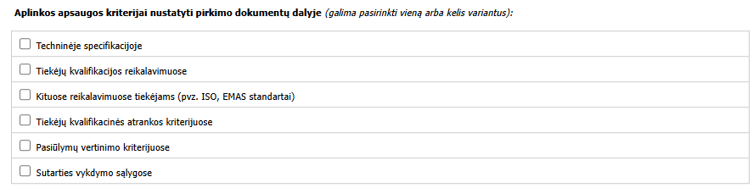
Sutarties formos pildymas
Jeigu atsakant į klausimą „Ar pirkime taikyti aplinkosaugos
reikalavimai?“ (10) pažymėjote
„Taip“, nurodykite (vieną arba kelias) pirkimo dokumentų dalis,
kuriose buvo nustatyti aplinkos apsaugos kriterijai

Slide 12
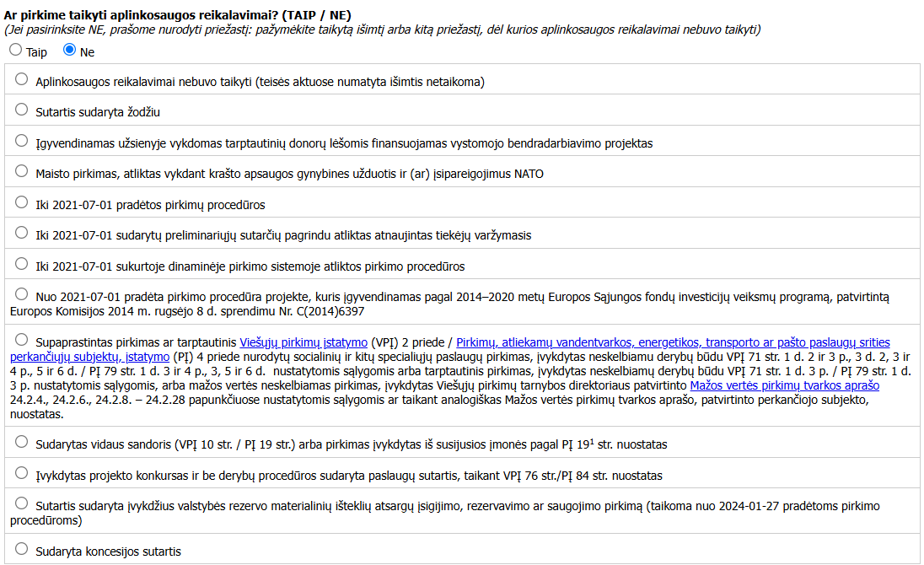
Sutarties formos pildymas
Jei pirkime nebuvo nustatyti aplinkosaugos reikalavimai, tuomet atsakant į klausimą „Ar pirkime taikyti aplinkosaugos
reikalavimai?“ žymėkite „Ne“ ir išsiskleidusioje lentelėje (13) nurodykite (pasirinkite) išimtį, pagal kurią aplinkosauginiai reikalavimai galėjo būti netaikomi, arba pasirinkite punktą „Aplinkosaugos reikalavimai nebuvo taikyti (teisės aktuose numatyta išimtis netaikoma)“
12
13

Slide 13
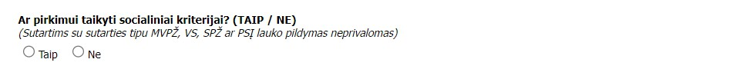
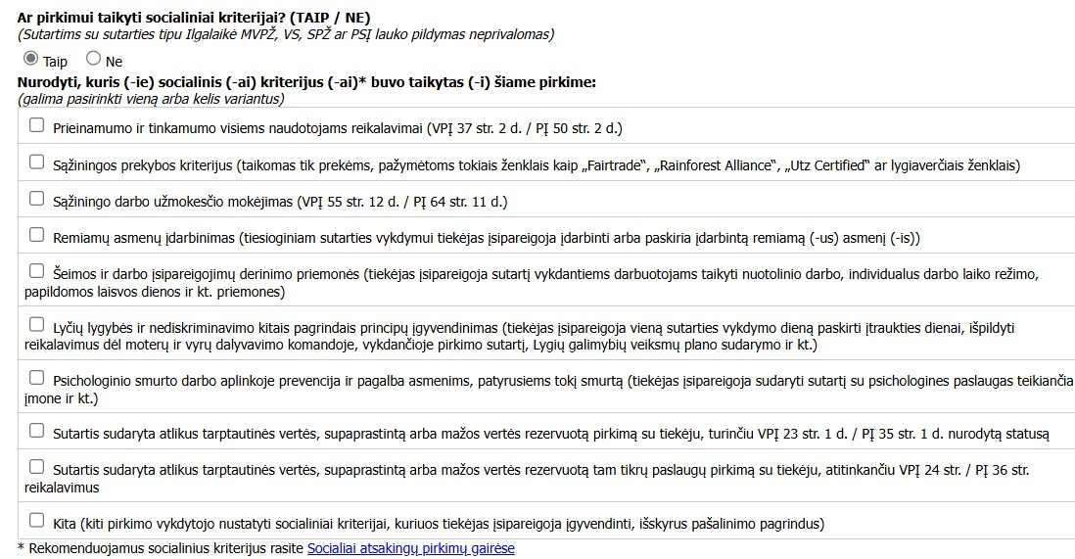
Sutarties formos pildymas
14
(14) Šis laukas atsiranda ir pildomas tik tada, kai sutarties tipas MVP, TSP arba PPS. Pažymėkite, ar pirkimui taikyti socialiniai kriterijai (laukas privalomas nuo 2024-08-29)
Žymėkite „Taip“, jei pirkime taikyti socialiniai kriterijai
Jeigu pirkime nebuvo taikyti socialiniai kriterijai, atsakydami į klausimą, ar pirkimui taikyti socialiniai kriterijai, pasirinkite „Ne“.
Jeigu atsakant į klausimą „Ar pirkimui taikyti socialiniai kriterijai?“ (14)
pažymėjote „Taip“, išsiskleidusioje
lentelėje (15) nurodykite, kuris (-ie) socialinis (-iai) kriterijus (-ai) taikytas (-i). Galima pasirinkti vieną ar kelis kriterijus
15
Rekomenduojamus socialinius kriterijus
rasite Socialiai atsakingų pirkimų gairėse

Slide 14
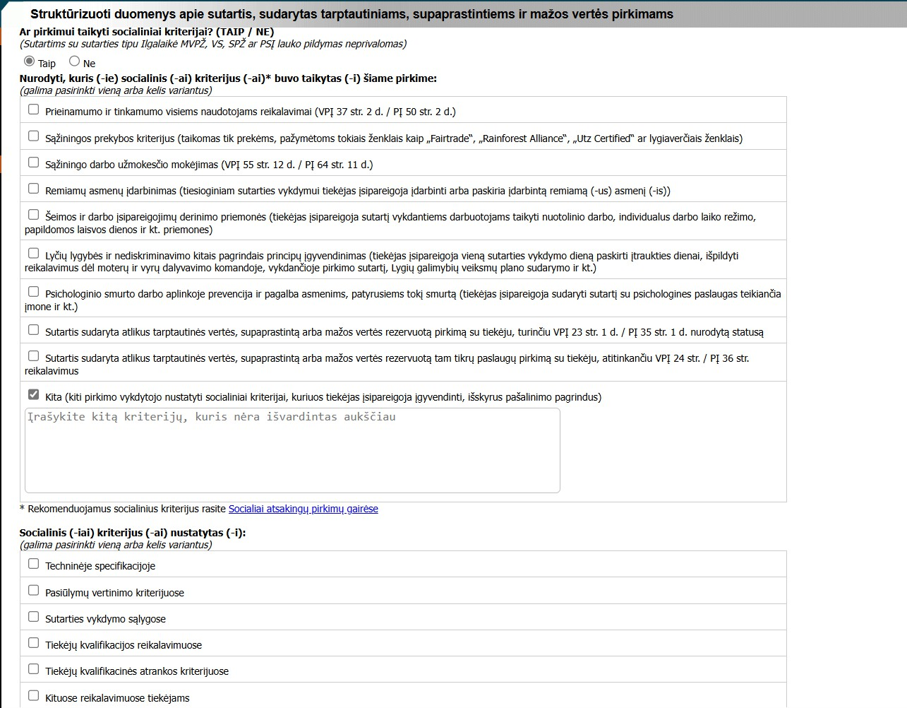
Sutarties formos pildymas
(16) Pasirinkus taikomą kriterijų „Kita“, po
pasirinkimu esančiame lauke nurodykite, koks kriterijus taikytas. Aprašomą kriterijų turi sudaryti ne mažiau kaip 5 simboliai
16
(17) Nurodykite, kurioje (-iose) pirkimo dokumentų dalyje (-se) nustatyti socialiniai kriterijai. Galima pasirinkti vieną arba kelis variantus
17

Slide 15
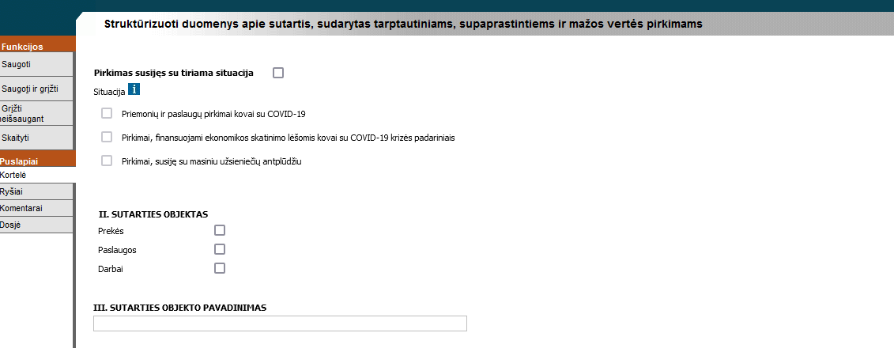
Sutarties formos pildymas
(18) Pažymėkite, jeigu pirkimas susijęs su priemonėmis, skirtomis masiniam užsieniečių antplūdžiui suvaldyti (pvz., maistas, tvoros, apgyvendinimas ir pan.) arba su COVID- 19, arba su ekonomikos skatinimu, susijusiu su COVID-19 krizės suvaldymu
18
19
Jeigu pažymėjote 16 punktą, pasirinkite situacijas, su
kuriomis susijęs pirkimas
20
Pažymėkite vieną iš sutarties objektų. Sutarties objektas turi atitikti BVPŽ kodo kategoriją
21
(21) Įrašykite sutarties objekto pavadinimą

Slide 16
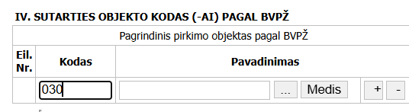
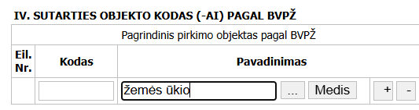
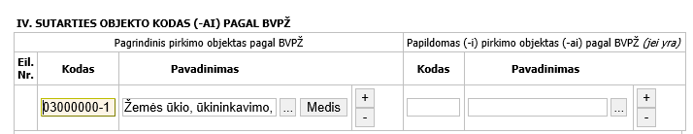
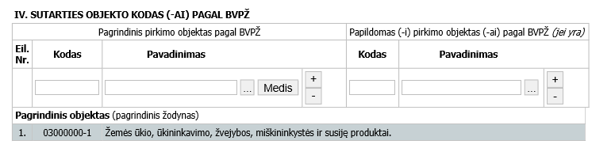
Sutarties formos pildymas
(22) BVPŽ kodus galite rasti įrašius BVPŽ kodo pirmus skaitmenis ar kodo pavadinimo pradžią ir paspaudus „...“ mygtuką
22
Įrašius BVPŽ kodą, būtina, pasirinkimo užfiksavimui, paspausti ženkliuką „+“ (20)
23
Informacija turi persikelti į žemiau esančią eilutę (23)

Slide 17
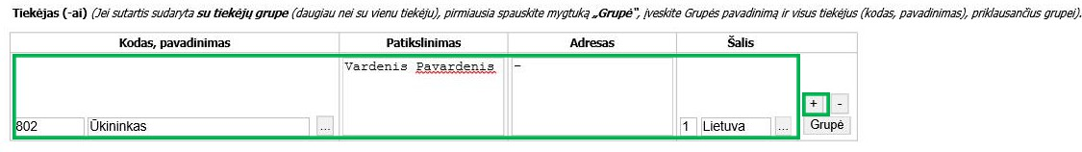
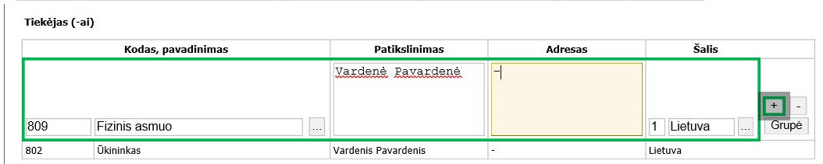
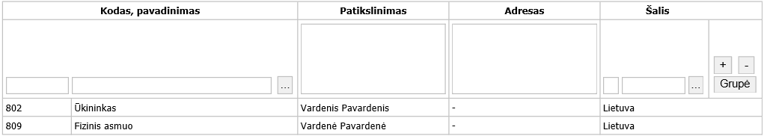
Sutarties formos pildymas, kai sudaryta preliminari sutartis su keliais tiekėjais
SVARBU: Jei sutartis sudaryta su keliais tiekėjais, bet ne su tiekėjų grupe, visi tiekėjai įvedami sutarties
kortelėje pridedant po vieną tiekėją: įvedama informacija apie vieną tiekėją, spaudžiamas „+“ ženklas, po to įvedama informacija apie kitą tiekėją, spaudžiamas „+“ ženklas ir t.t.
Taip įvedami visi tiekėjai, su kuriais sudaryta sutartis

Slide 18
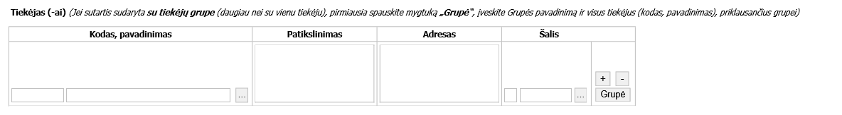
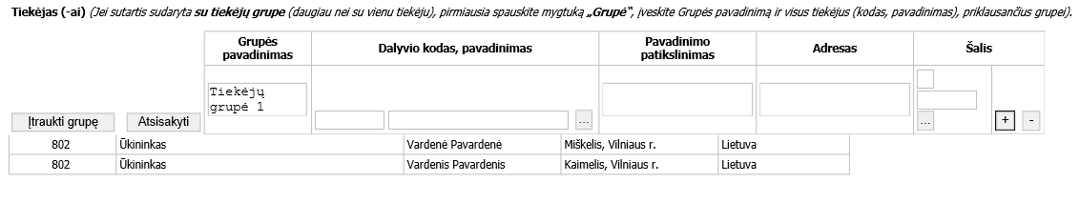
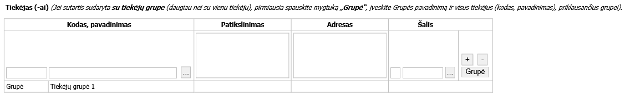
Sutarties formos pildymas, kai sutartis sudaryta su tiekėjų grupe
SVARBU: Jei sutartis sudaryta su tiekėjų grupe (jungtinės sutarties partneriais), reikia paspausti mygtuką
„Grupė“ (24) ir įvesti Grupės pavadinimą (25) bei informaciją apie tiekėjus, priklausančius grupei: kodą, pavadinimą, pavadinimo patikslinimą, adresą, šalį ir nurodžius visą informaciją paspausti „+“ (26). Įvedus informaciją apie visus tiekėjų grupei priklausančius tiekėjus, spauskite mygtuką „Įtraukti grupę“ (27).
24
27
25
26
28
Informacija turi persikelti į žemiau esančią eilutę (28)

Slide 19
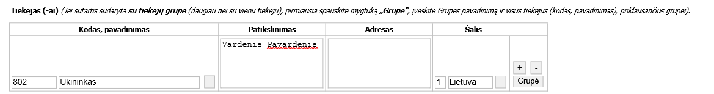
Sutarties formos pildymas
29
31
32
30
Jeigu sutartis buvo pasirašyta su ūkininku, užsienio tiekėju ar fiziniu asmeniu, tiekėjo kodo laukelyje (29) turi būti įrašytas specialusis kodas iš klasifikatoriaus:
802 (ūkininkas)
803 (užsienio įmonė)
807 (Kiti) – advokatų kontoros ir kt.
809 (fizinis asmuo)
Patikslinimo laukelyje įrašomas tiekėjo tik vardas ir pavardė, jei sutartis sudaroma su ūkininku ar fiziniu asmeniu, arba įmonės pavadinimas ir kodas (30). Adreso laukelyje įrašykite brūkšnelį, jei sutartis sudaroma su ūkininku ar fiziniu asmeniu (31), pasirinkite šalį.
Suradus tiekėją pagal įmonės kodą ar pavadinimą paspauskite mygtuką „...“. Kai užsipildys tiekėjo kodo ir pavadinimo laukai, spauskite „+“ (32).
SVARBU: Nesirinkite 807 kodo (Kiti), jeigu sutartis sudaryta su juridiniu asmeniu, registruotu Registrų centre. Jeigu nerandate tiekėjo VPM IS, prašome kreiptis el. paštu pagalba@vpt.lt ir įtrauksime tiekėją į sąrašą

Slide 20
Sutarties formos pildymas, kai sutartis sudaryta su keliais tiekėjais, iš kurių vienas ar keli tiekėjų yra tiekėjų grupė (pagal jungtinės veiklos sutartį)
Kai sutartis sudaryta su keliais tiekėjais, iš kurių vienas ar keli tiekėjų yra tiekėjų grupė (pagal jungtinės veiklos sutartį), pavieniai tiekėjai (ne tiekėjų grupė, ne partneriai pagal jungtinės veiklos sutartį) įvedami kaip nurodyta 17 skaidrėje, o tiekėjų grupė suvedama kaip nurodyta 18 skaidrėje
20

Slide 21
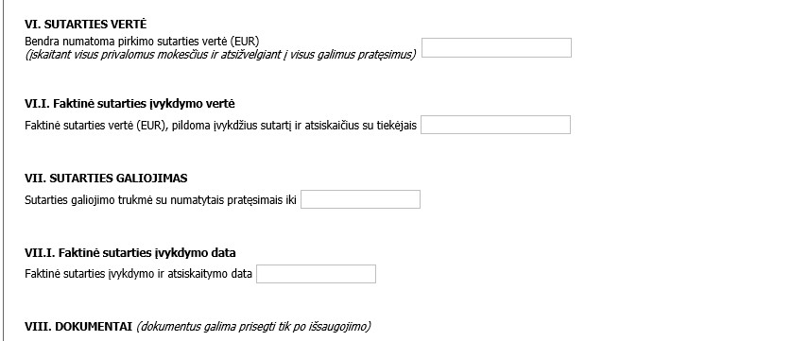
Sutarties formos pildymas
(33) Nurodykite sutartyje numatytą sutarties vertę
(įskaitant visus privalomus mokesčius ir atsižvelgiant į visus
Sutartyje numatytus pratęsimus)
33
(34) Pildykite tik po sutarties įvykdymo.
Nurodykite faktinę tiekėjui sumokėtą sumą
34
(35) Nurodykite maksimalią sutarties galiojimo trukmę su visais sutartyje numatytais pratęsimais
35
(36) Pildykite tik po sutarties įvykdymo.
Nurodykite atsiskaitymo su tiekėju datą
36
SVARBU: Norėdami įvesti sutarties faktinę įvykdymo vertę ir datą paviešintoje sutartyje, sutarties techninėje dalyje nuimkite varnelę nuo „Paskelbti“ ir išsaugokite sutartį. Papildę sutarties duomenis, išsaugokite sutartį ir vėl ją paviešinkite

Slide 22
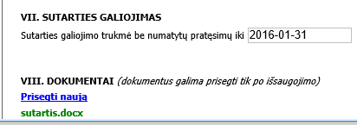

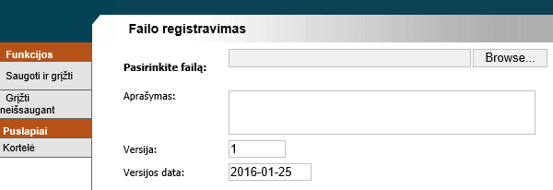

Dokumentų įkėlimas
SVARBU: Prieš įkeliant raštu sudarytas sutartis įsitikinkite, kad įkeliamuose dokumentuose nėra konfidencialios informacijos ir perteklinių asmens duomenų
37
38
Dokumentus VIII dalyje galima įkelti tik po sutarties išsaugojimo, paspaudus mygtuką „Saugoti“. Sutartis išsaugoma tik užpildžius privalomus laukus I dalyje ir pasirinkus sutarties tipą „Techninėje dalyje“. Įkėlus dokumentus spauskite „Saugoti ir grįžti“

Slide 23
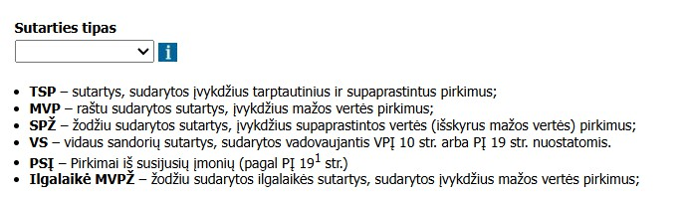
Informacijos apie žodines sutartis viešinimas
SVARBU: Nuo 2022-01-01 skelbiant informaciją apie SPŽ (žodžiu sudarytos sutartys, įvykdžius supaprastintus (išskyrus mažos vertės) pirkimus) ir nuo 2025-02-15 skelbiant informaciją apie ilgalaikes MVPŽ (ilgalaikės žodžiu sudarytos sutartys, įvykdžius mažos vertės pirkimus) sutarties formos VIII dalyje nereikia prisegti dokumentų

Slide 24
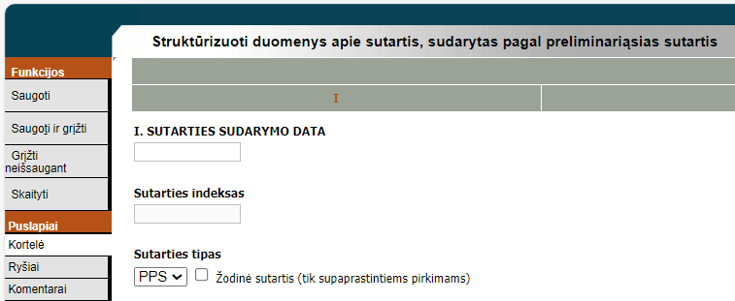
Pagrindinių sutarčių, sudarytų pagal preliminariąsias sutartis arba DPS pagrindu, viešinimas
Jeigu viešinate žodžiu sudarytą pagrindinę sutartį, sudarytą pagal preliminariąją sutartį arba DPS pagrindu, kurios vertė neviršija supaprastinto pirkimo vertės ribos, pažymėkite varnelę prie „Žodinė sutartis (tik supaprastintiems pirkimams)“ ir galėsite paviešinti sutartį be dokumentų

Slide 25
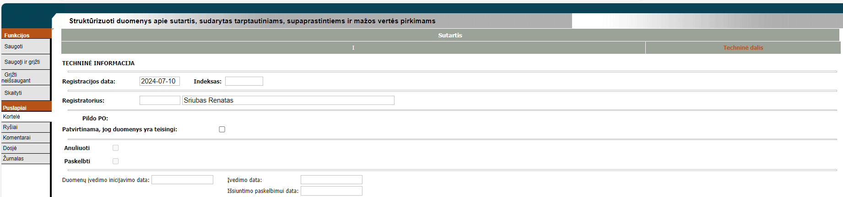
Sutarties paskelbimas
39
42
40
41
Sutarties paskelbimas vyksta sutarties kortelės „Techninėje dalyje“ (39):
Patvirtinkite, jog duomenys teisingi (40);
Pažymėkite varnelę prie „Paskelbti“ (41) ir spauskite mygtuką „Saugoti ir grįžti“ (42)

Slide 26
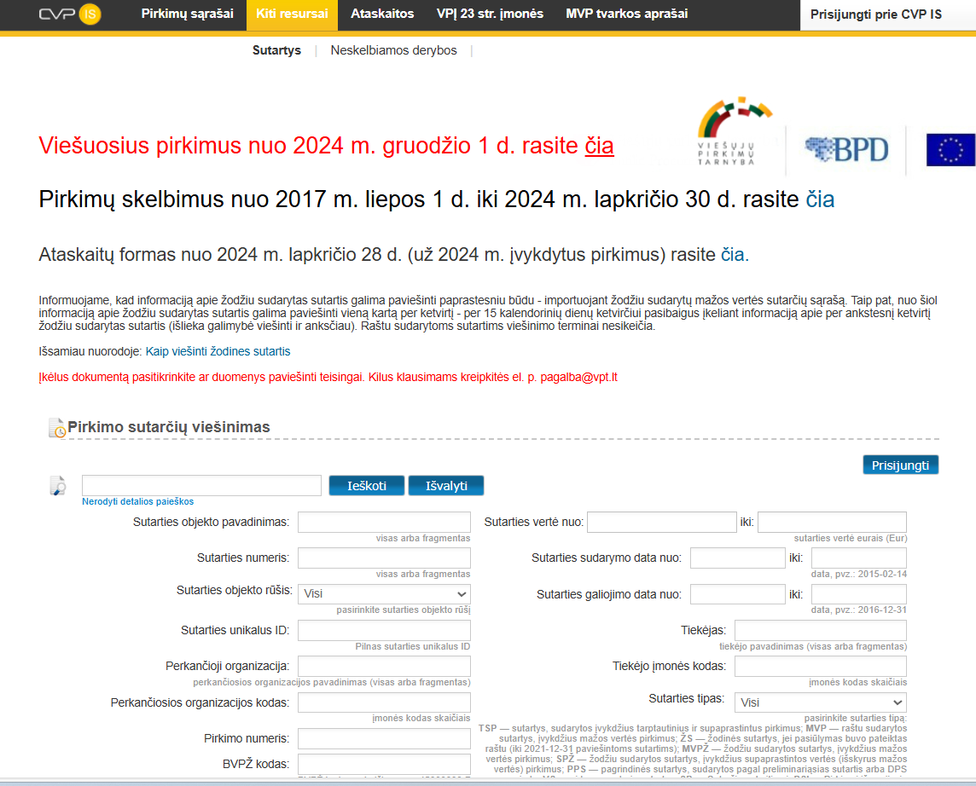
Pirkimų vykdytojų įkeltos pirkimų sutartys viešinamos Centriniame viešųjų pirkimų portale (CVPP) adresu www.cvpp.lt skiltyje „Kiti resursai“ – „Sutartys“
arba adresu https://cvpp.eviesiejipirkimai.lt/ skiltyje „Sutartys“.
SVARBU: informacija paskelbiama kas 15 minučių

Slide 27
Sutarties pakeitimo viešinimas
SVARBU:
Sutarčių pakeitimai viešinami „Sutarčių pakeitimų“ skiltyje (žr. 6 skaidrės 4 punktą).
Jeigu sutartyje numatyta, kad sutartis prasitęsia automatiškai, be atskiro susitarimo, šalims nepareiškus kitaip, ir todėl sutarties pakeitimas nepasirašomas – tuomet jokių papildomų viešinimo veiksmų atlikti nereikia.
Tačiau jeigu sutartyje numatyta, kad turi būti sudaromas papildomas susitarimas, pavyzdžiui, dėl sutarties galiojimo termino pratęsimo, tuomet susitarimas dėl sutarties pakeitimo viešinamas „Sutarčių pakeitimų“ skiltyje

Slide 28
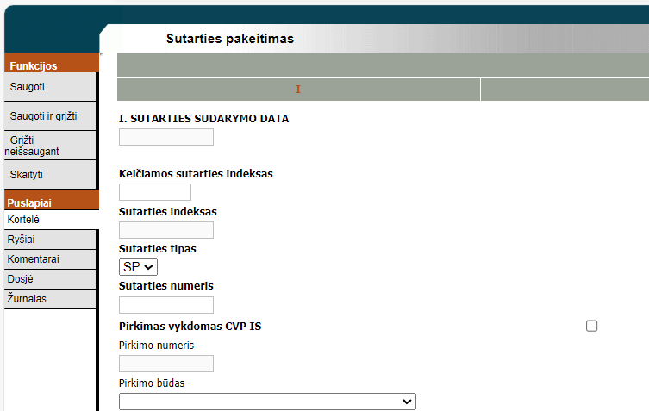

Sutarties pakeitimo viešinimas
43
(43) Viešinant sutarties pakeitimą nurodykite sutarties pakeitimo sudarymo datą
44
Nurodykite keičiamos (pagrindinės) sutarties indeksą, daugiau apie keičiamos sutarties indeksą skaitykite 29 skaidrėje
Sutarties indeksas užsipildo automatiškai
45
46
(46) Sutarties pakeitimo tipas visada automatiškai bus nustatytas SP
47
(47) Nurodykite sutarties pakeitimo numerį
(48) Pažymėkite, jeigu pirkimas buvo vykdytas CVP IS priemonėmis ir nurodykite pirkimo, pagal kurį buvo sudaryta pagrindinė sutartis, numerį (ši informacija yra tokia pati, kaip ir pagrindinėje keičiamoje sutartyje)
48
49
(49) Pasirinkite pirkimo būdą iš sąrašo (pirkimo būdas , toks pat kaip buvo nurodyta viešinant pagrindinę sutartį)
Sutarties objektas, BVPŽ kodai ir sutarties šalys pildomi taip pat kaip pagrindinėje sutartyje

Slide 29
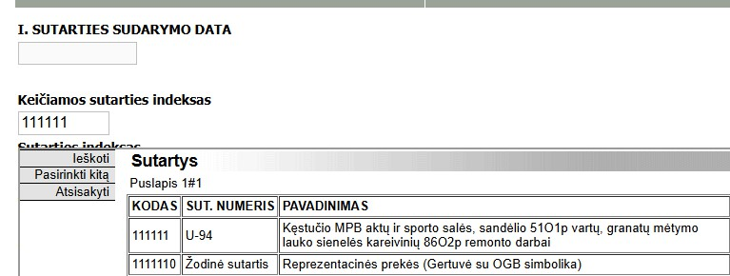
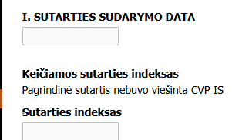
Sutarties pakeitimo viešinimas,
kai pagrindinė sutartis paviešinta kito pirkimo vykdytojo
(50) Nurodykite keičiamos (pagrindinės) sutarties indeksą
50
SVARBU: Viešinant sutarties, kuri buvo paviešinta kito pirkimo vykdytojo CVP IS paskyroje, pakeitimą:
Keičiamos sutarties indekso lauke įrašykite 111111;
Spauskite mygtuką ieškoti;
Keičiamos sutarties indekso lauke įrašykite konkretų kito pirkimo vykdytojo paviešintos sutarties indeksą, sutarties numerį ar pavadinimą ir susiekite su pagrindine keičiama sutartimi;
Jeigu pagrindinė sutartis nebuvo paviešinta VPM IS (sutartis sudaryta iki 2015 m.), viešinant sutarties pakeitimą Keičiamos sutarties indekso lauke įrašykite „-1“. Sutarties pakeitime atsiras informacija, kad pagrindinė sutartis nebuvo paviešinta

Slide 30
Sutarties pakeitimo viešinimas,
kai keičiasi tiekėjas
Jeigu tiekėjas, su kuriuo pasirašyta ir paviešinta sutartis, yra reorganizuojamas, turi būti atlikti šie veiksmai:
1. Turi būti pakeista sutartis, vadovaujantis VPĮ 89 str. 1 d. 4 p. b papunkčiu;
2. Turi būti paviešintas susitarimas dėl sutarties pakeitimo:
2.1. Jeigu keičiasi tiekėjo pavadinimas ir juridinio asmens kodas, kaip sutarties šalis nurodomas naujas tiekėjas. Jeigu naujas tiekėjas dar nėra įvestas į VPM IS posistemę (nerandate šio tiekėjo pagal pavadinimą ar įmonės kodą), tuomet prašome kreiptis el. paštu pagalba@vpt.lt ir įtrauksime tiekėją į sąrašą;
2.2. Jeigu keičiasi tik tiekėjo pavadinimas, bet juridinio asmens kodas lieka tas pats, apie tai reikia informuoti el. paštu pagalba@vpt.lt ir tiekėjo pavadinimas bus pakeistas;
3. Susitarimas dėl sutarties pakeitimo turi būti pridėtas kaip parodyta 31 skaidrėje

Slide 31
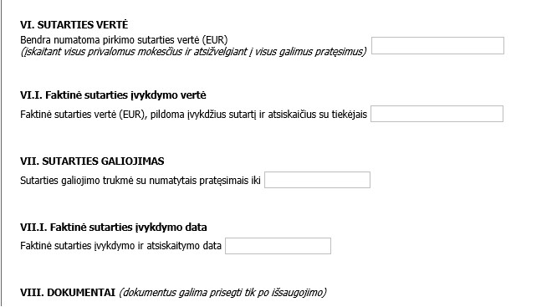
Sutarties pakeitimo viešinimas
(51) Nurodykite sutarties vertę, kurią sudaro pagrindinės sutarties ir pakeitimo sutarties verčių suma (jei sutarties pakeitimu nėra keičiama sutarties vertė, tuomet šiame laukelyje nurodoma pagrindinės sutarties vertė);
51
52
(52) Sutarties pakeitime šio punkto pildyti
nereikia;
(53) Nurodykite sutarties pakeitimo galiojimo
laiką (jei sutarties pakeitimu nėra keičiamas sutarties terminas, tuomet šiame laukelyje nurodoma pagrindinės sutarties galiojimo pabaigos data);
53
54
(54) Sutarties pakeitime šio punkto pildyti
nereikia;
Sutarties pakeitimas viešinamas taip pat, kaip ir pagrindinė sutartis
55
(55) Įkelkite sutarties pakeitimo dokumentą, įskaitant pakeitimo priedus, kurie yra neatsiejama sutarties pakeitimo dalis

Slide 32
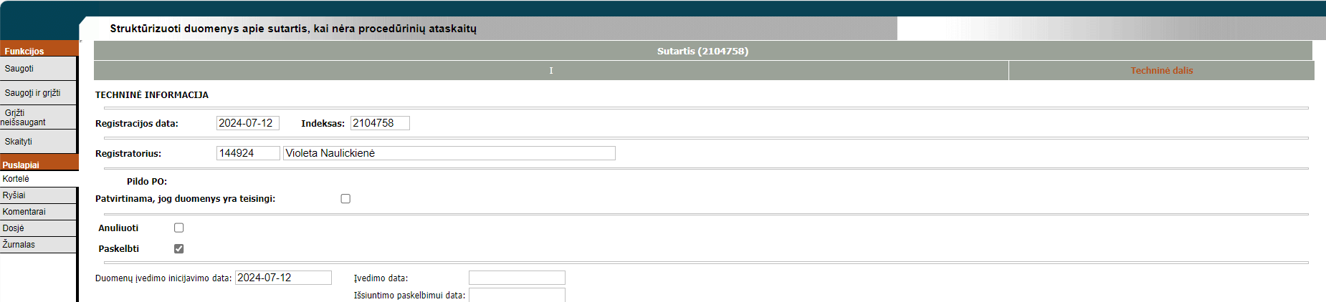
Ką daryti, jei reikia patikslinti sutarties duomenis?
Sutarčių sąraše atidarykite sutarties formą;
Techninėje dalyje (56) nuimkite varnelę nuo „Paskelbti“ (57);
Išsaugokite informaciją (58)
58
56
57
Atlikite reikiamus pakeitimus sutarties formoje;
Išsaugokite informaciją (58);
Uždėkite varnelę prie Paskelbti (57) ir išsaugokite sutartį (58)

Slide 33
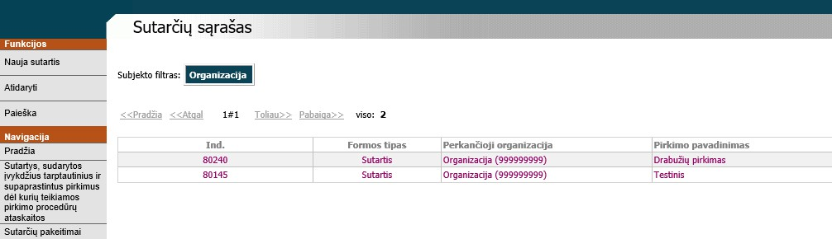
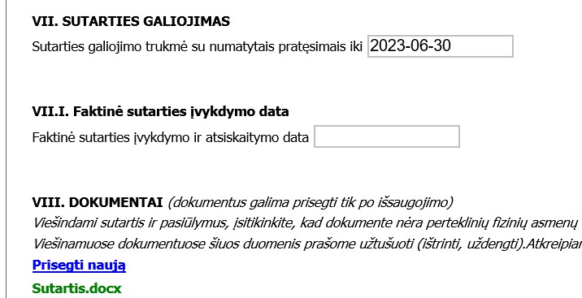
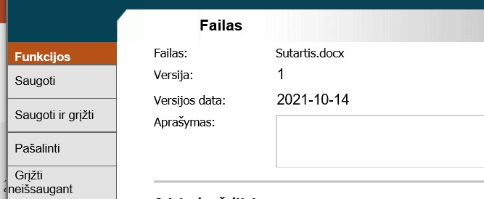
Kaip pašalinti klaidingai pridėtą dokumentą?
59
61
60
Atidarykite sutarties formą (59);
Nuimkite Techninėje dalyje varnelę nuo „Paskelbti“ ir išsaugokite sutartį kaip nurodyta 32 skaidrėje;
Pažymėkite sutarties dokumentą (60);
Spauskite mygtuką „Pašalinti“ (61)

Slide 34
Dėl papildomai iškilusių klausimų galite kreiptis: el. paštu pagalba@vpt.lt
(darbo dienomis – visą darbo dieną) tel. +370 5 219 7000
(darbo dienomis 8 – 12 val.: jeigu turite techninių sutarčių paviešinimo klausimų, spauskite „1“, jeigu tai ne techninio pobūdžio klausimai, spauskite „3“)

